Slide 1
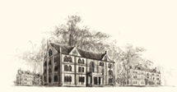
2025年环境与建筑学院博士考生PPT汇报
姓名： × × ×
报考专业： × × ×

Slide 2
一、自我介绍

Slide 3
二、个人学术背景和研究能力（学术成果）

Slide 4
三、博士攻读计划

Slide 5
四、其他

